Slide 1
WikiSkripta otevřený projekt v medicínském vzdělávání
ISSN 1804-6517
Martin Vejražka
1. lékařská fakulta, Univerzita Karlova v Praze

Slide 2
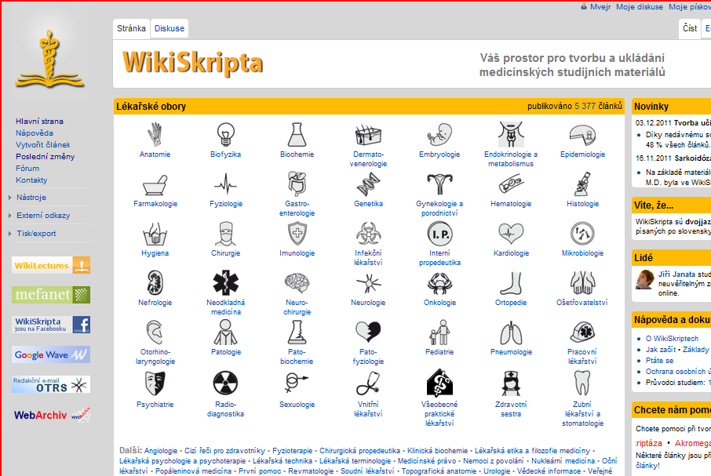
www.wikiskripta.eu

Slide 3
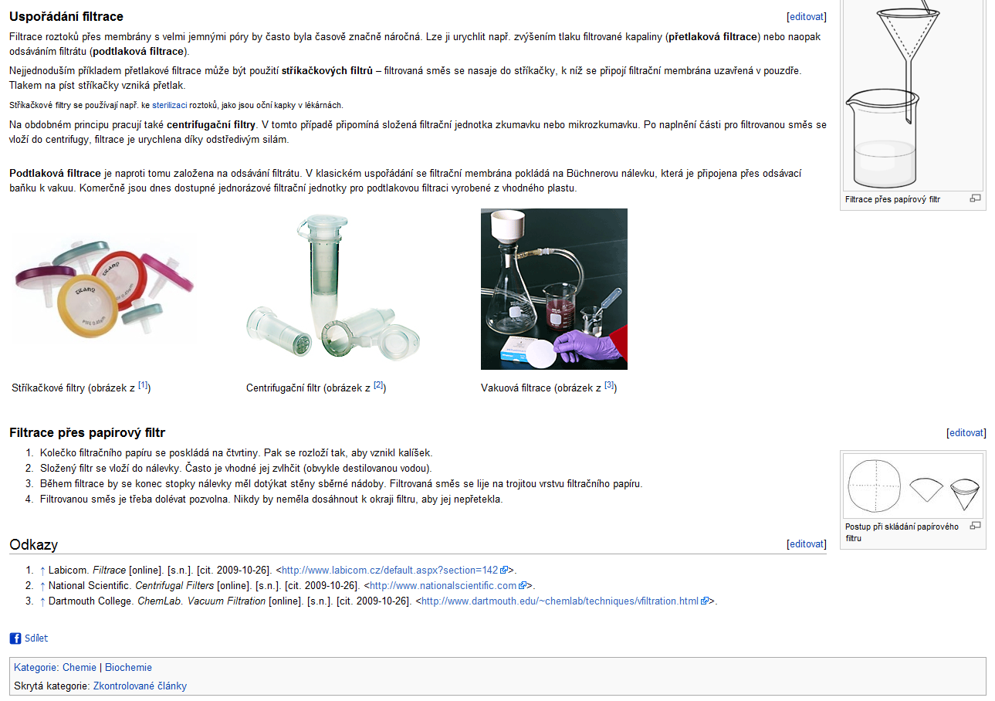
www.wikiskripta.eu

Slide 4
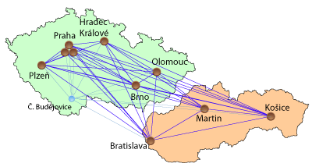
Rozšíření

Slide 5
Otevřenost
Kdokoli může přispívat
učitelé i studenti
Redaktoři pomáhají autorům
převážně studenti
Učitelé zajišťují přesnost

Slide 6
Růst

Slide 7
Licence
Creative Commons Uveďte autora
Je dovoleno dílo
upravovat
šířit
Vždy je však nutné
uvést původní autory

Slide 8
Licence
CC-BY-SA
Rozšíření
Bezpečnost
CC-BY
Otevřenost
Pohodlí
Znovupoužitelnost
Srovnatelné projekty většinou CC-BY-SA
Hlavní důvod pro volbu CC-BY:
snazší použitelnost díla více autorů

Slide 9
Licence CC
Jednoduché
Kontrolovatelné
Vymahatelné
Kultivace prostředí
Lepší dodržování AutZ

Slide 10
Děkuji za pozornost info@WikiSkripta.eu
ISSN 1804-6517
Martin Vejražka
1. lékařská fakulta, Univerzita Karlova v Praze

